Slide 1
資料２
令和２年度における
大阪府内の大気環境の状況等について

Slide 2
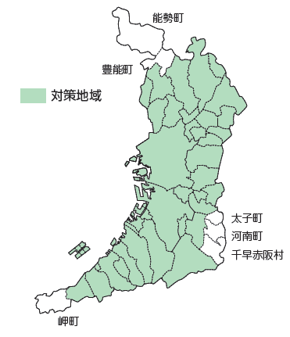
１．大阪府自動車NOｘ・PM総量削減計画〔第３次〕の目標について
[平成25年6月策定]
計画の目標
・平成27年度までに、NO₂及びSPMに係る大気環境基準をすべての監視測定局において継続的・安定的に達成すること
・令和２年度までに、対策地域全体（※）で大気環境基準を達成すること
（※）37市町の監視測定局（府内約100箇所）に加えて、交差点等も含めたすべての地点
【目標達成のための排出量の目標】
・自動車からのNOX排出量を11,220トン、PM排出量を670トンに削減すること
単位：トン
区 分 | 2009（H21） 【基準】 | 2015（H27） 【目標】 | 2020（R2） 【目標】
NOx排出量 | 18,130 | 14,420 | 11,220
PM排出量 | 910 | 720 | 670
対策地域（37市町）

Slide 3
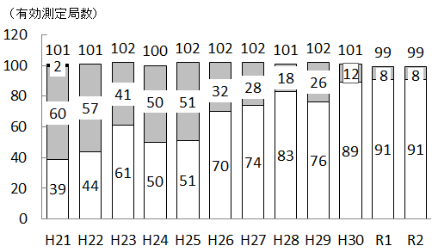
２．大気環境_二酸化窒素（NO₂）の環境基準達成状況
平成22年度から11年連続、全局で環境基準を達成
府内全局のNO2の環境基準達成状況の推移（年間98%値の分布状況）
NO2環境基準ゾーン内の測定局
（自排局）今里交差点（大阪市東成区） | 0.043ppm
（一般局）南港中央公園（大阪市住之江区） | 0.043ppm
（自排局）出来島小学校（大阪市西淀川区） | 0.041ppm
（自排局）久宝寺緑地（八尾市） | 0.041ppm
（自排局）杭全町交差点（大阪市東住吉区） | 0.040ppm
（自排局）新森小路小学校（大阪市旭区） | 0.040ppm
（自排局）住之江交差点（大阪市住之江区） | 0.040ppm
（自排局）淀川工科高校（守口市） | 0.040ppm
0.06ppmを超えた測定局数(環境基準非達成局）
0.04ppmから0.06ppmのゾーン内の測定局数(環境基準達成局）
0.04 ppm未満の測定局数（環境基準達成局）

Slide 4
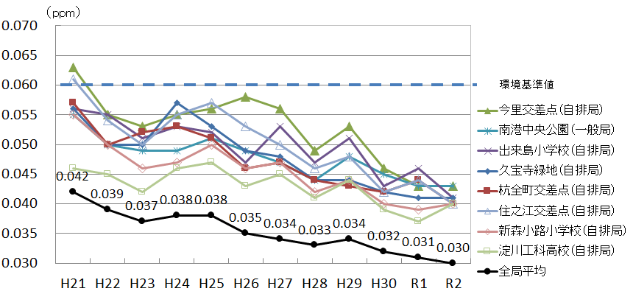
２．大気環境_二酸化窒素（NO₂）の高濃度上位局
令和２年度の最高値は0.043ppm
令和２年度におけるNO2長期評価値（年間98％値）の上位８局の推移
※上位5番目の測定局が４局ある
0.043

Slide 5
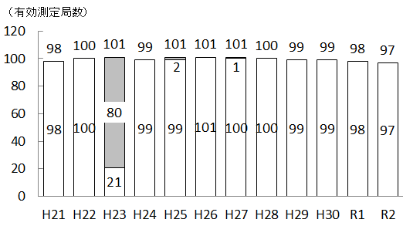
２．大気環境_浮遊粒子状物質（SPM）の環境基準達成状況
平成28年度から５年連続、全局で環境基準を達成
日平均値の２％除外値は、平成15年度から全局で環境基準値以下
府内全局のSPMの環境基準達成状況（長期的評価）の推移
日平均値の年間２％除外値が0.10mg/㎥を超えた測定局数(環境基準非達成局）
上記を除く測定局で２日以上連続して日平均値が0.10mg/㎥を超えた測定局数（環境基準非達成局）
環境基準達成局数

Slide 6
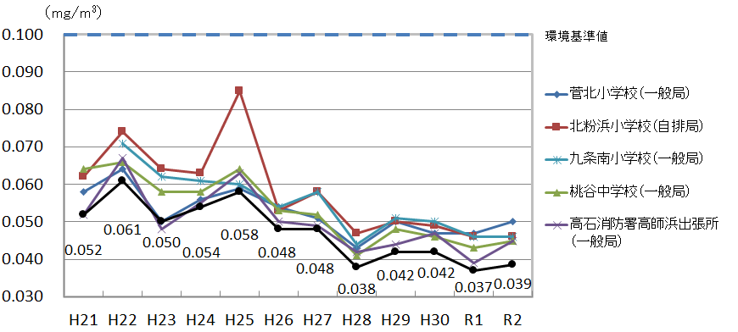
２．大気環境_浮遊粒子状物質（SPM）の高濃度上位局
令和２年度の最高値は0.050mg/m³
令和２年度におけるSPM長期評価値（年間２％除外値）の上位５局の推移
緩やかな改善傾向で、環境基準値を超過する可能性が十分低い
0.050

Slide 7
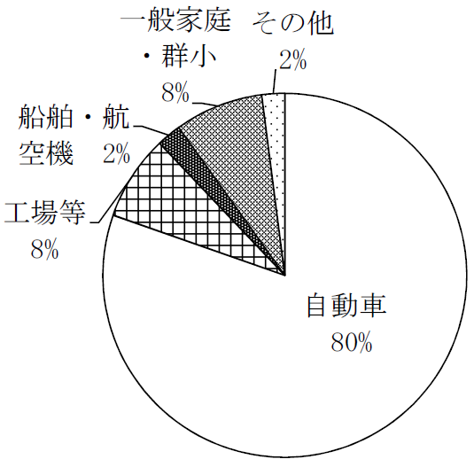
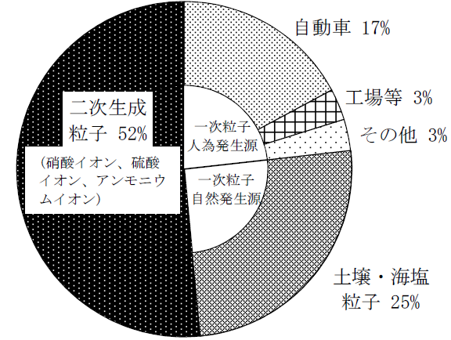
＜参考＞ 自排局における発生源寄与割合の推計
自動車由来は、NO_{X}は８割、PMは２割未満（二次生成が５割以上）
NOx濃度
PM濃度

Slide 8
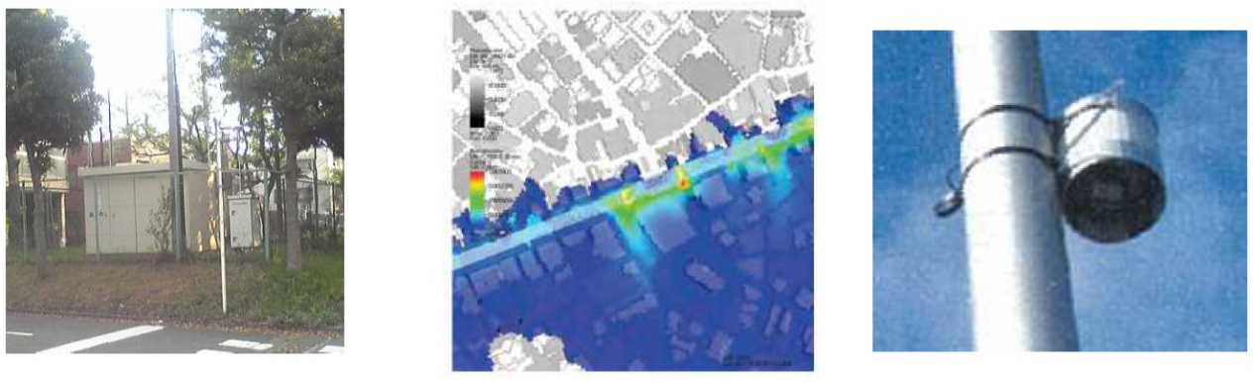
３．国における評価手法（対策地域全体における環境基準確保）
（１）評価指針 現在、中央環境審議会「自動車排出ガス総合対策小委員会」において評価中
・ 常時監視測定局における継続的・安定的な環境基準達成に係る評価
・ 常時監視測定局の測定に加えて、汚染の広がりを考慮し、数値計算（シミュレーション）や簡易測定の測定を組み合わせて行う面的評価
【常時監視測定局】
環境基準値と比較する
年間98％値を把握可能。
【数値計算手法】
測定局の無い地点の濃度
状況を計算。精度には限界。
【簡易測定手法】
監視測定局よりも容易に多くの地点に設置可能。
（２）スケジュール
R1年度 評価のための数値計算（シミュレーション）を実施（国）
R2年度 数値計算で判定用基準値を超過した地点で再判定のための簡易測定を実施
R3年度 数値計算結果を踏まえた面的評価等により、環境基準確保の評価

Slide 9
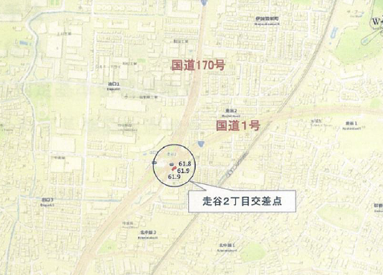
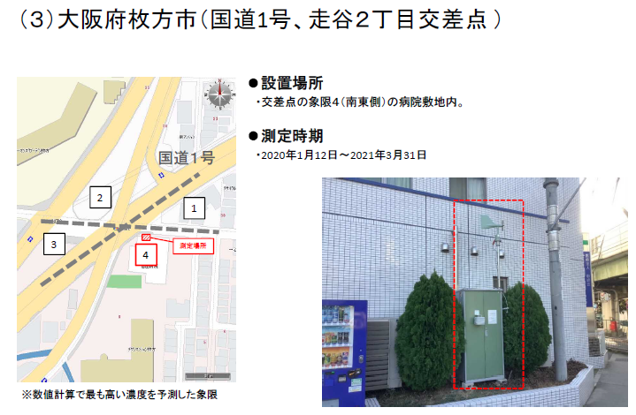
３．国の数値計算でNO2濃度が0.06ppmを超過した地点の状況
令和２年度の濃度測定結果は、NO2環境基準値を十分下回っている。
枚方市「走谷2丁目交差点」
数値計算結果（枚方市）
✓数値計算結果（R2年度）
３計算点（最高値0.0619ppm）
✓濃度測定結果（R2年度）
①簡易測定（４箇所）
・四季平均値の最高値は0.026ppm
・98%換算値は0.046ppm
②常時測定（１箇所：図）
・日平均値の年間98%値は0.042ppm
濃度測定結果（枚方市）
0.024ppm
0.021ppm
（参考）全国の判定基準値超過地点
・大阪府枚方市（国道１号）
・神奈川県厚木市（国道129号）
・埼玉県さいたま市（国道16号）
※数値計算は、加算値（２σ）を加えるなど環境保全上安全側で計算。
0.026ppm
0.021ppm

Slide 10
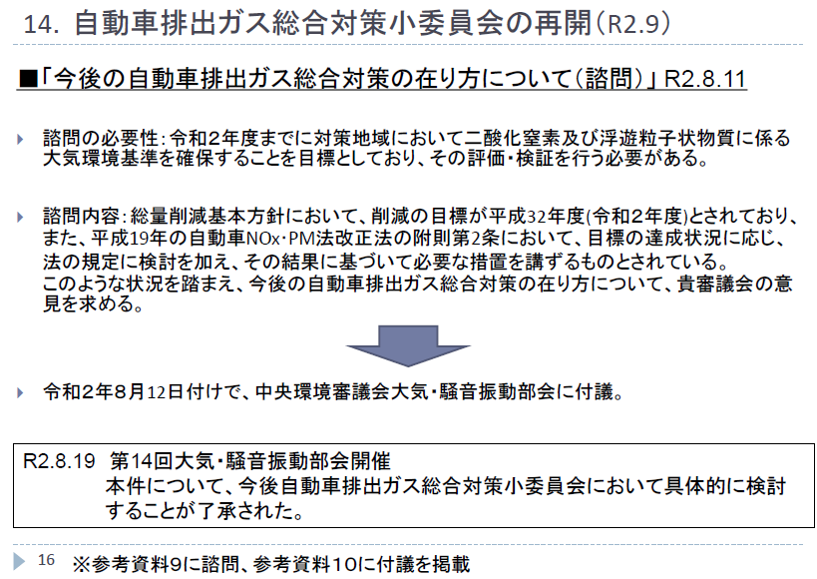
（参考） 自動車排出ガス総合対策小委員会の再開（令和２年９月）
【出典】自動車排出ガス総合対策小委員会(第12回、R2.9.10)資料3より抜粋
https://www.env.go.jp/council/07air-noise/yoshi07-04.html

Slide 11
４．府における進行管理（常時監視局以外での評価・濃度推計）
大阪府では、交差点近傍等におけるNO₂濃度を把握するため、次の調査を実施
○簡易測定（平成24年度～令和２年度）
調査地点：国道43号、国道1号、国道25号、国道26号、国道308号、大阪中央環状線、
大阪臨海線、大阪高槻京都線の22交差点
選定根拠：平成24年度実施の数値計算手法による令和２年度の濃度予測結果
交通渋滞発生箇所
○令和２年度の濃度予測（平成28年度実施）
数値計算手法による令和２年度のＮＯ_{２}濃度予測
路線 | 区間 | 濃度予測地点
国道43号 | 佃６交差点（大阪市西淀川区）から花園北交差点（大阪市西成区） | ①全ての信号交差点の道路端から５ｍの地点 ＜252地点＞ ②信号交差点間の中間点における道路端から５ｍの地点 ＜127地点＞
大阪中央環状線 | 下穂積２丁目西交差点（茨木市）から鳥飼和道交差点（摂津市）
 | 佐堂町交差点（八尾市）から長吉長原東交差点（大阪市平野区）
※計算・評価手法は、「 窒素酸化物総量規制マニュアル」 に基づき実施。

Slide 12
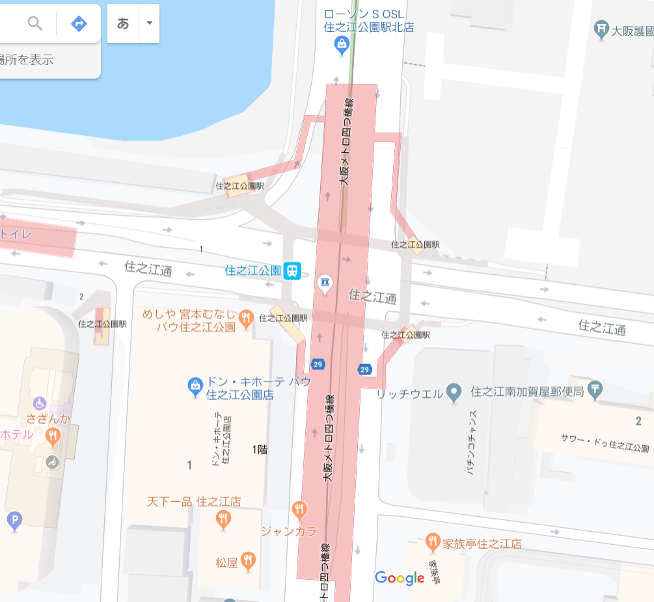
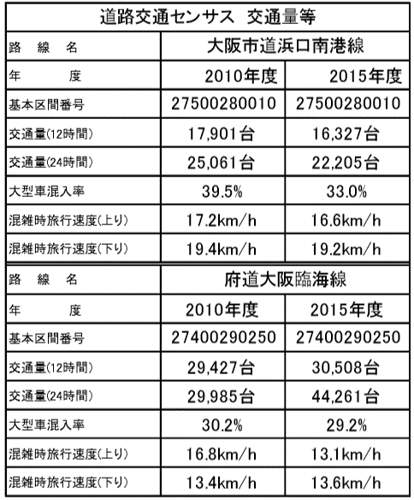
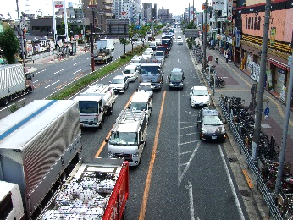
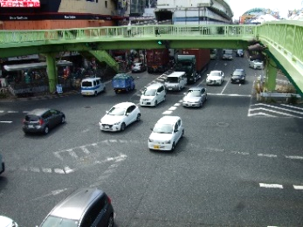
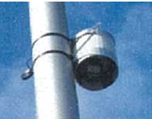
＜参考＞府の簡易測定地点の例（住之江公園前交差点）
至：43号線
交差点から南向きに撮影
至：南港
42,071台
測定地点（各季7日間）
→ 府道大阪臨海線は交通量が多く、大型車混入率も高いため、交通渋滞による局地的な濃度上昇が考えられる。
浜口南港線からの右折車

Slide 13
４．府の簡易測定結果（令和２年度の測定地点）
測定期間の平均値（ppm）の推移
○国道43号
※府域では98%値が0.06ppmに相当するNO2年平均値は0.0361ppm
交差点名 | H25 | H26 | H27 | H28 | H29 | H30 | R1 | R2
大和田西 | 0.043 (夏秋冬) | 0.040 (夏秋冬) | － | － | － | 0.039 （四季） | 0.033 (四季) | 0.031 (四季)
弁天町駅前 | － | 0.040 (夏秋冬) | － | － | － | － | 0.031 (四季) | 0.030 (四季)
○大阪臨海線
交差点名 | H25 | H26 | H27 | H28 | H29 | H30 | R1 | R2
住之江公園前 | － | － | 0.049 (秋冬) | － | － | 0.041 (四季) | 0.036 (四季) | 0.028 (四季)
※R2の春季調査は7月2日から７月9日までの間に実施
（参考）国道１号 ※国が実施
交差点名 | H25 | H26 | H27 | H28 | H29 | H30 | R1 | R2
走谷２丁目 | － | － | － | － | － | 0.030 (四季) | － | 0.023 (四季)

Slide 14
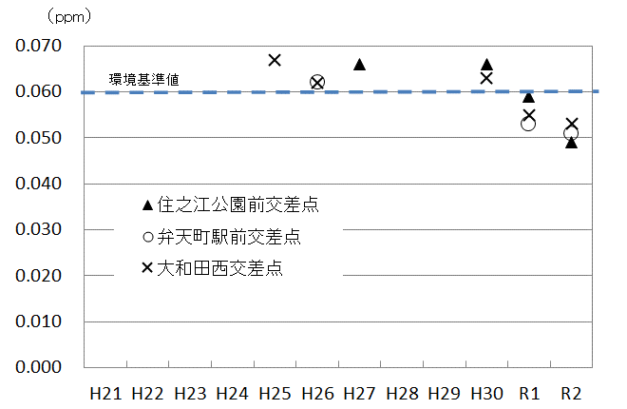
４．府の簡易測定結果（NO2日平均値の年間98％換算値）の推移
近年は比較的濃度の高い３地点を重点的に実施しており、令和元年度及び２年度の直近２年は、３地点ともに環境基準値を下回った。
【簡易測定方法】
各季1 週間×1 回（春季・夏季・秋季・冬季）測定。PTIO 試薬を使用した分子拡散方式の小型サンプラーを3個ずつ配置し、大気に１週間暴露した後、回収し分析。
【98％値の換算方法】
自排局における過去14年間（H18～R1）のNO2の日平均値の98％値と年平均値との相関関係から算出

Slide 15
４．府の将来（令和２年度）濃度予測結果（平成28年度実施）
◆濃度範囲
NO₂年間98%値（ppm） | 地点数
0.056～0.06 | 9
0.051～0.055 | 29
0.046～0.050 | 65
～0.045 | 276
合計 | 379
◆濃度範囲0.056～0.06の9地点の内訳
交差点名 | 路線 | 濃度（ppm）
弁天町駅前 | 国道43号 | 0.058
加美福井戸西 | 大阪中央環状線 | 0.058、0.057
長吉長原東 | 大阪中央環状線 | 0.058、0.057、0.056
佐堂町 | 大阪中央環状線 | 0.057
西久宝寺 | 大阪中央環状線 | 0.057
北津守ランプ前 | 国道43号 | 0.056
※交差点ではそれぞれの角ごとに濃度を予測

Slide 16
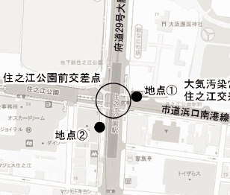
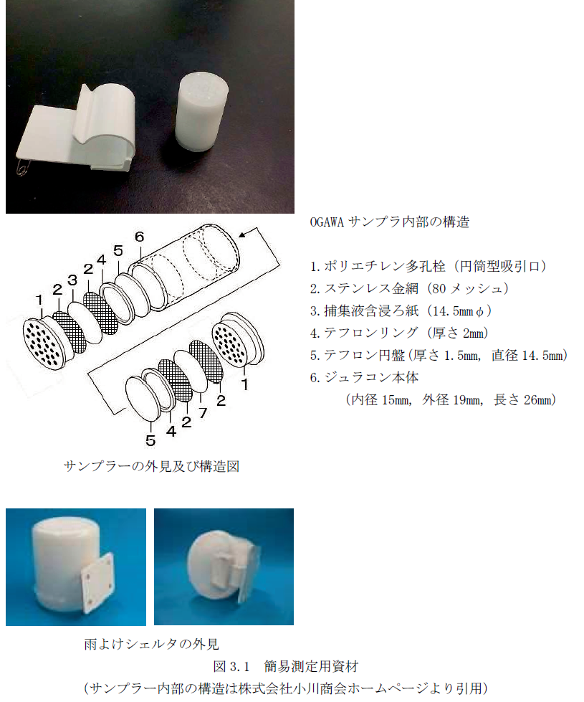
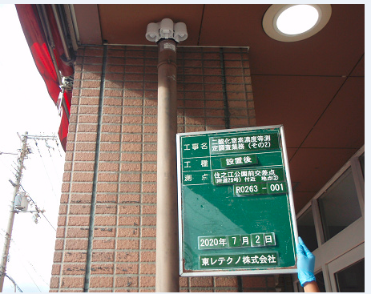
＜参考＞簡易測定サンプラーの例

Slide 17
＜参考＞ 大気汚染に係る環境基準と評価方法
１．大気汚染に係る環境基準について
○環境基準とは、
環境基本法（平成５年法律第９１号）第１６条第１項に基づき定められた
人の健康の保護及び生活環境の保全の上で維持されることが望ましい基準
項 目 | 基 準 値
二酸化窒素（NO₂） | １時間値の１日平均値が0.04ppmから0.06ppmまでのゾーン内またはそれ以下であること
浮遊粒子状物質（SPM） | １時間値の１日平均値が0.10mg/m³以下であり、かつ１時間値が0.20mg/m³以下であること
備考：１ppmとは１m³の大気中に１cm³の汚染物質が存在する場合の濃度を示す。
１μg（マイクログラム） ＝ 0.001mg ＝ 0.000001g＝100万分の１g
２．評価方法
(1)長期的評価
ア NO2（年間98％値）
年間の１日平均値のうち、低い方から98％に相当する値（365日分の測定値がある場合、低い方から358番目の値）を環境基準と比較して評価を行う。
イ SPM（年間２％除外値）
年間の１日平均値のうち、高い方から２％の範囲にあるもの（365日分の測定値がある場合、高い方から７日分の測定値）を除外した後の最高値を環境基準と比較して評価を行う。
ただし、１日平均値について環境基準を超える日が２日以上連続した場合は、環境基準を達成しなかったものとする。
(2)短期的評価（SPM）
測定を行った日の１時間値または１日平均値について、環境基準と比較して評価を行う。

